Slide 1
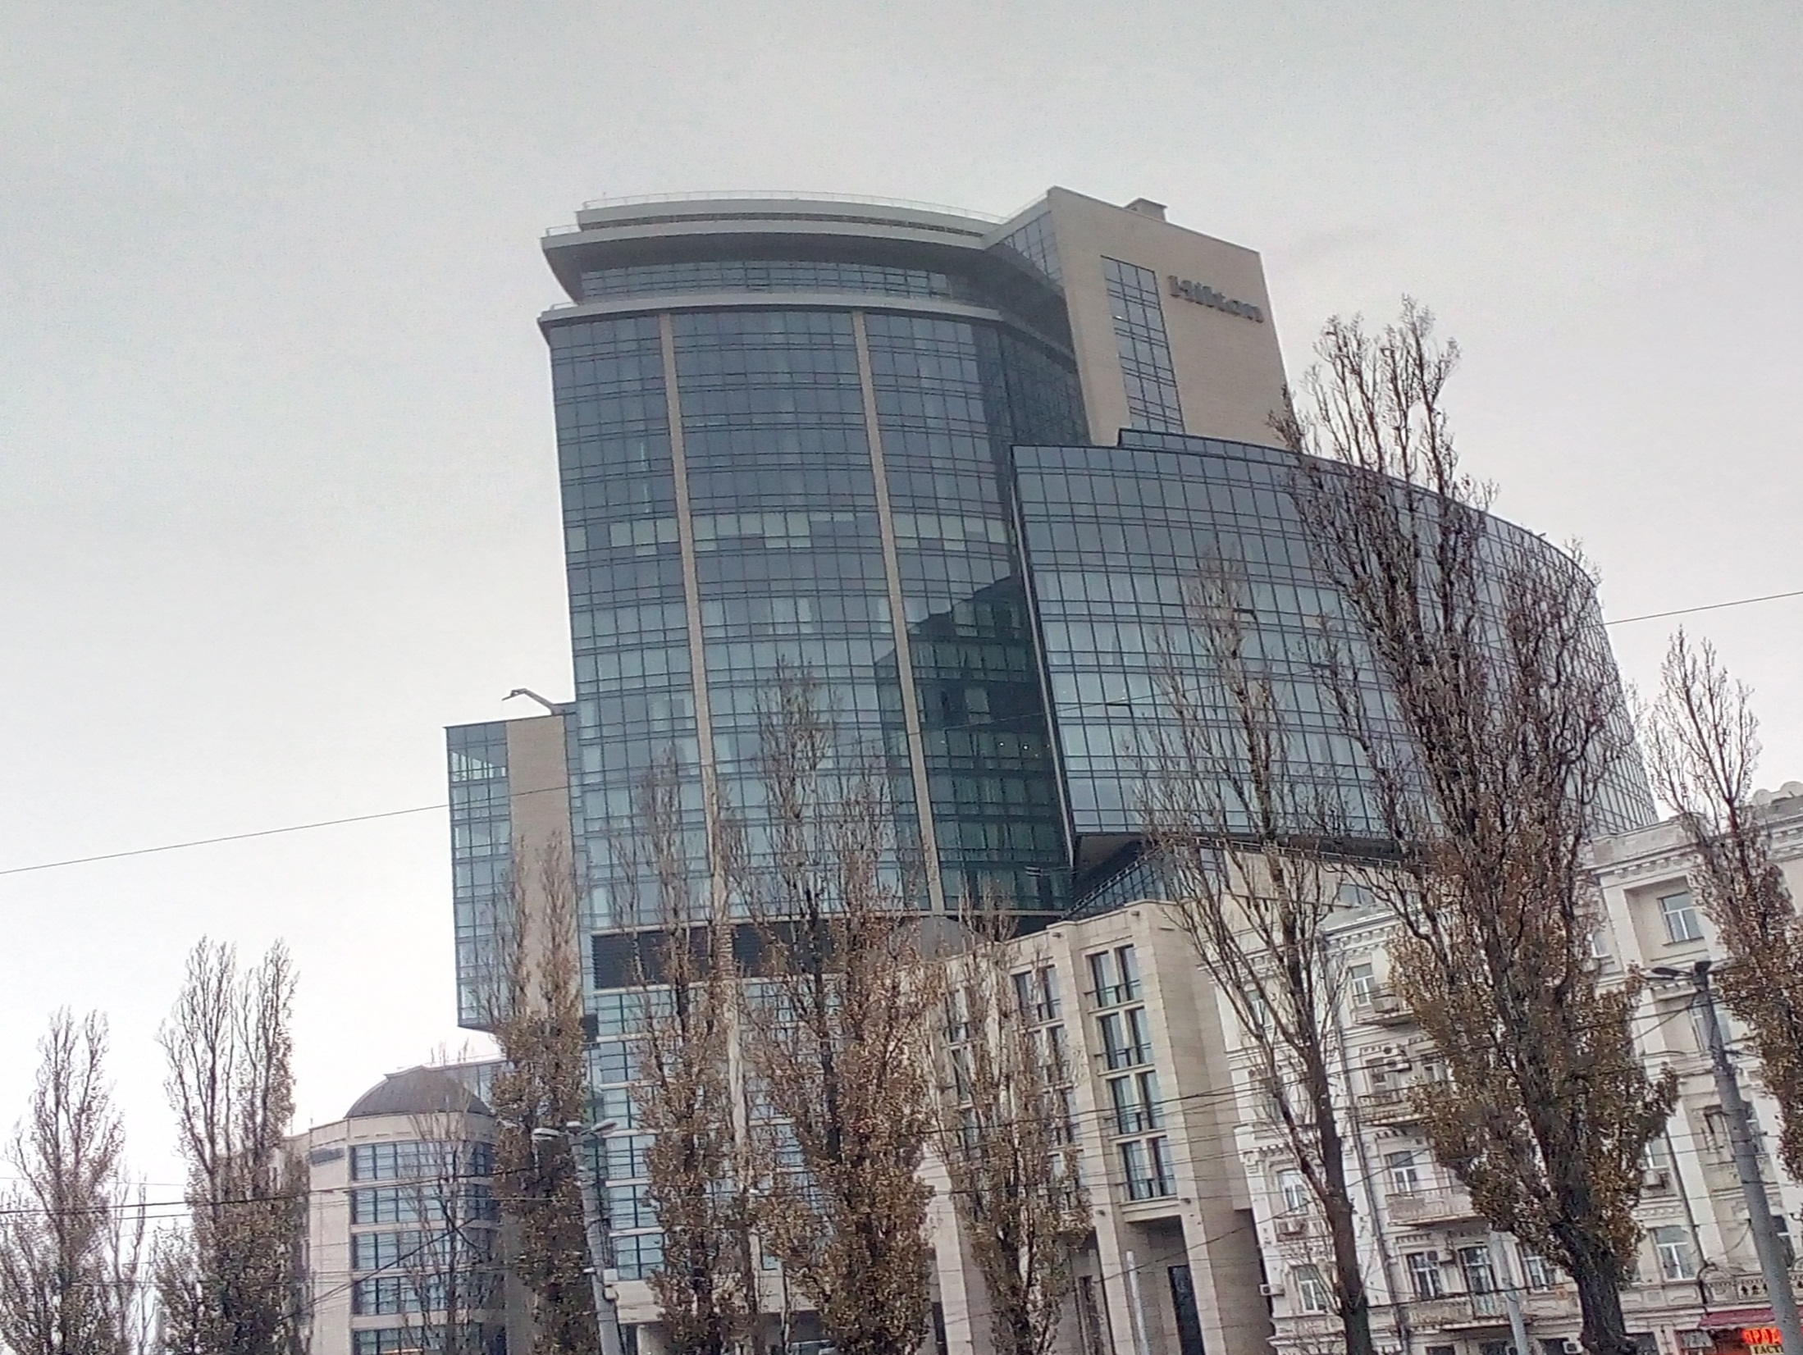
Звіт-презентація відвідування готелю Hilton
Підготувала
Студентка 2 курсу 2 групи
ННІ неперервної освіти і туризму
Бованенко А.В

Slide 2
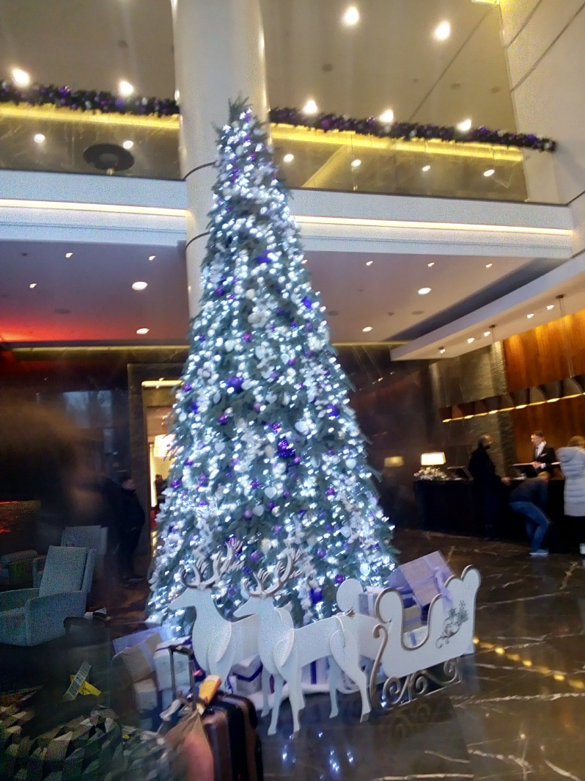
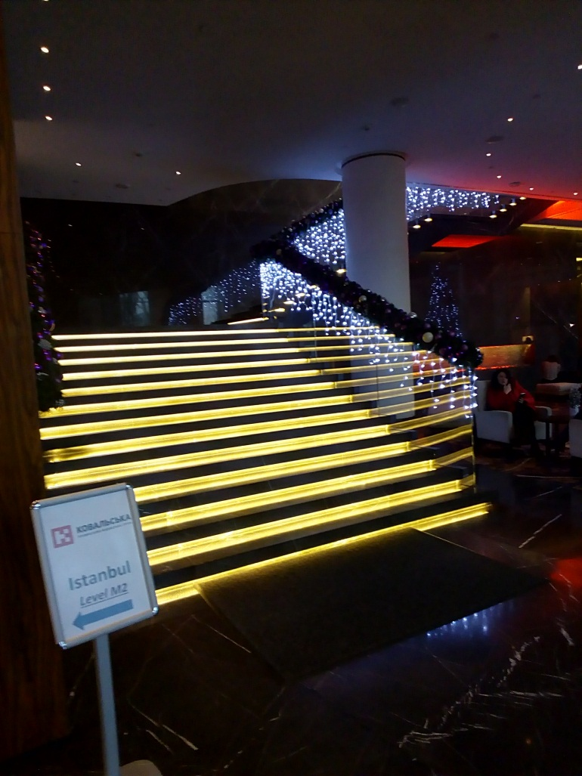
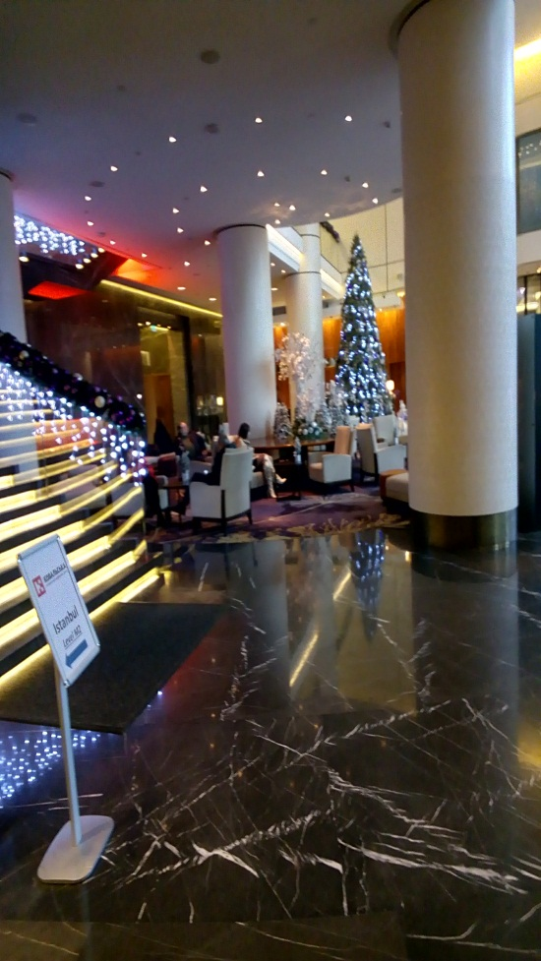
Коли ми зайшли у готель відразу побачили новорічну ялинку та в загальному все лобі було декороване вже до Нового року.
Персонал готель привітно зутрічав нас, розповвідаючи все, що нас цікавило.

Slide 3
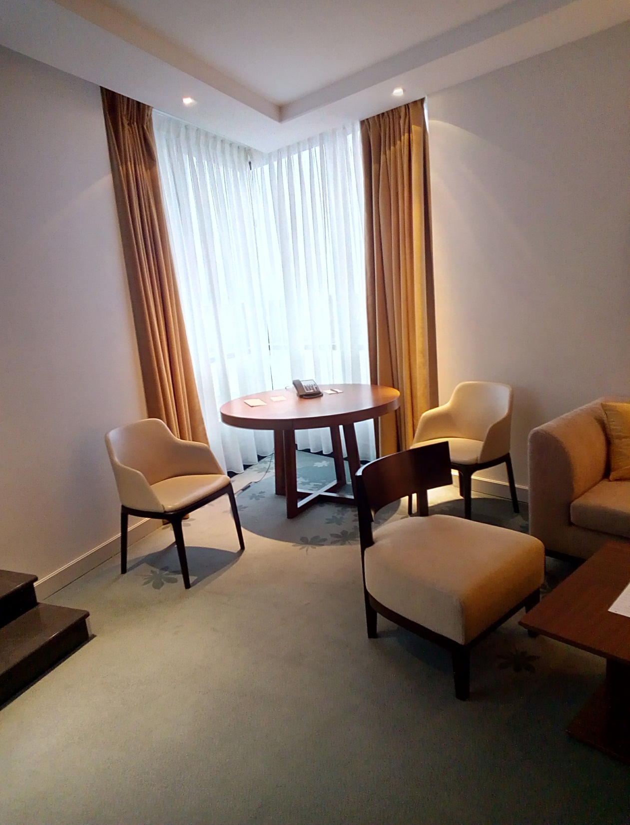
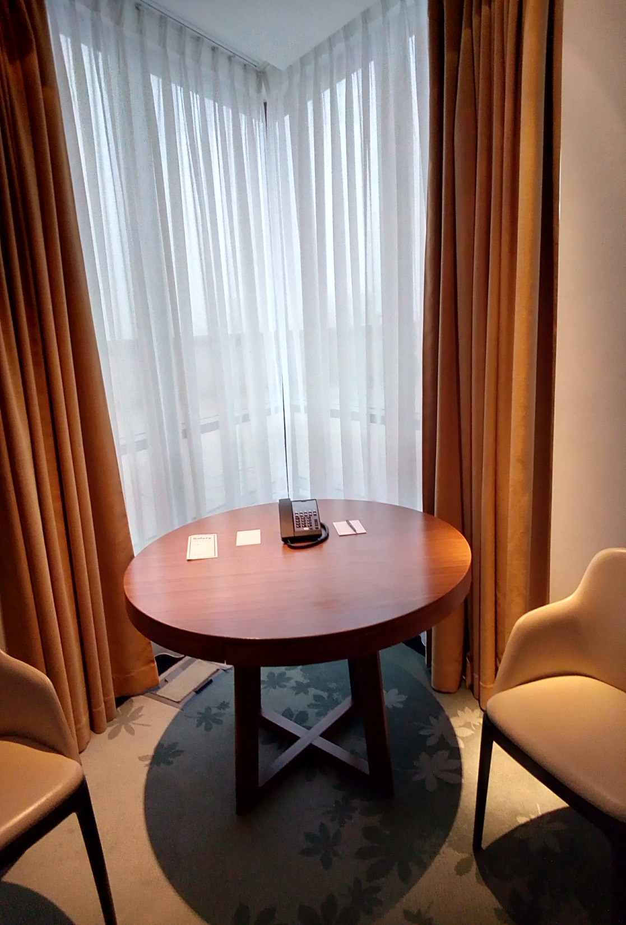
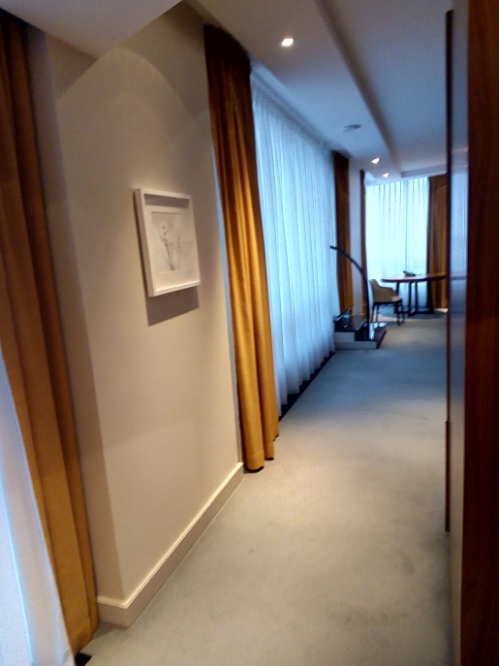
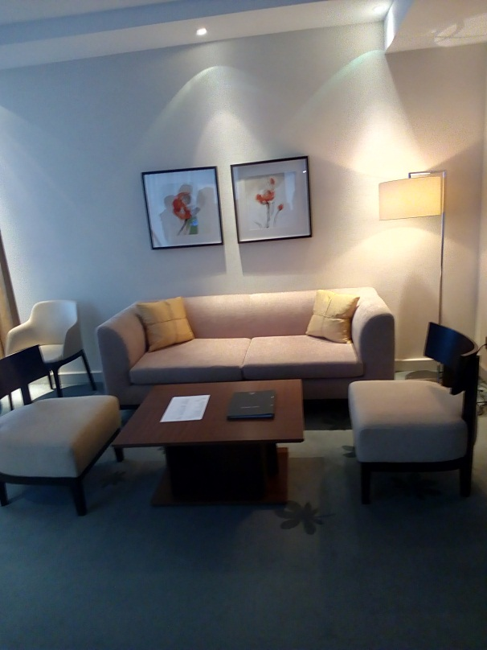
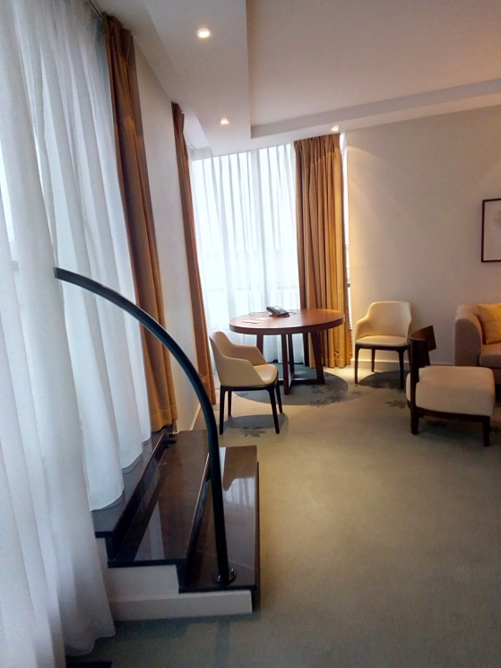
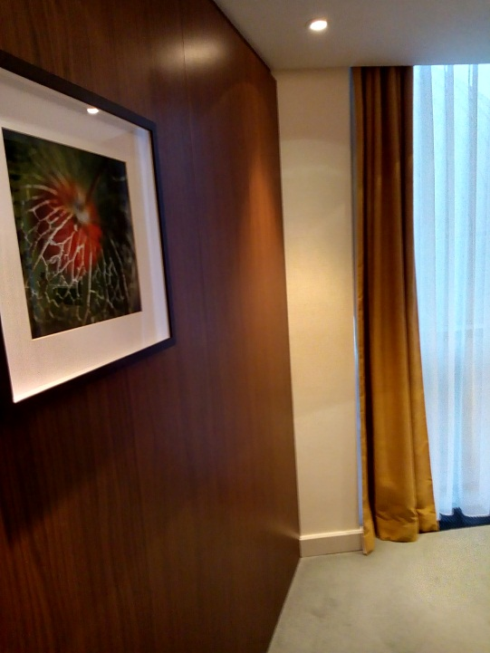
Номер з терасою
У готелі 262 номери сучасно оформлені. На момент нашого візиту майже всі номери у готелі були зайнятими, тому нам довелося подивитися лише один номер. У номері присутні всі необхідні речі, в тому числі у кімнаті кавова машина. Гість може замовити їжу скориставшись меню яке присутнє у номері.

Slide 4
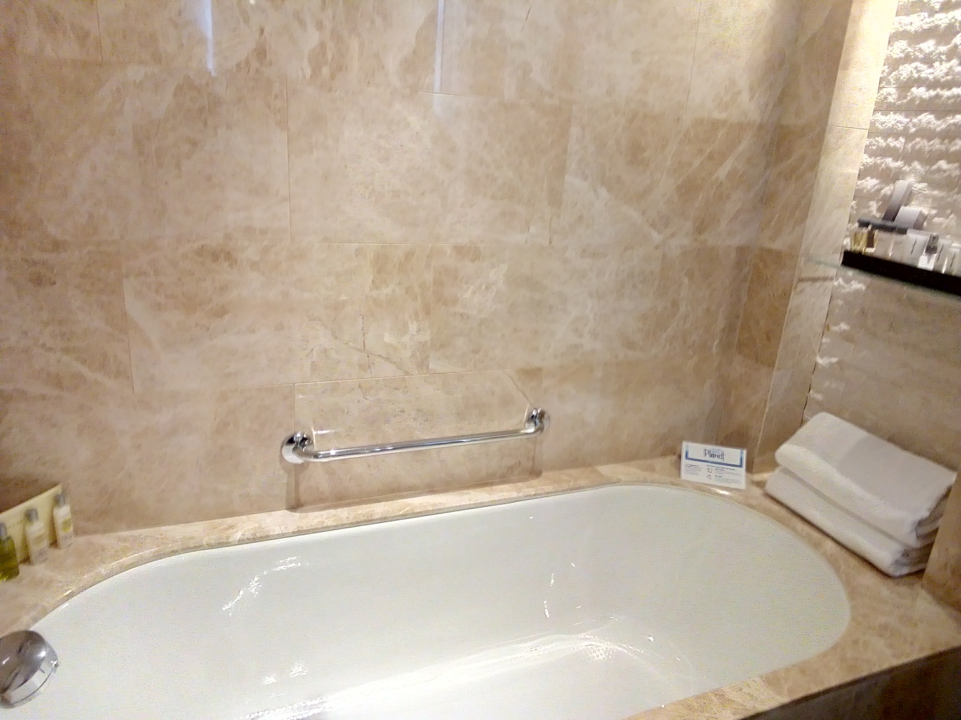
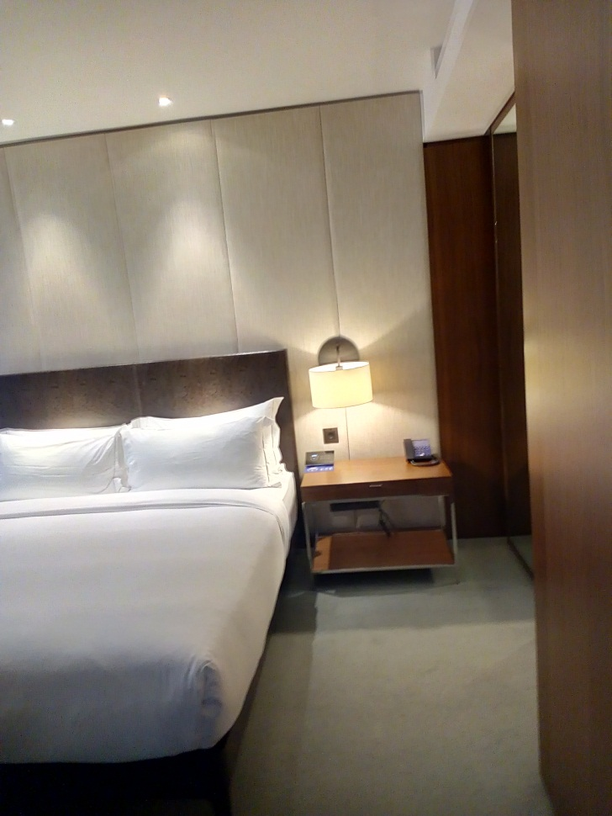
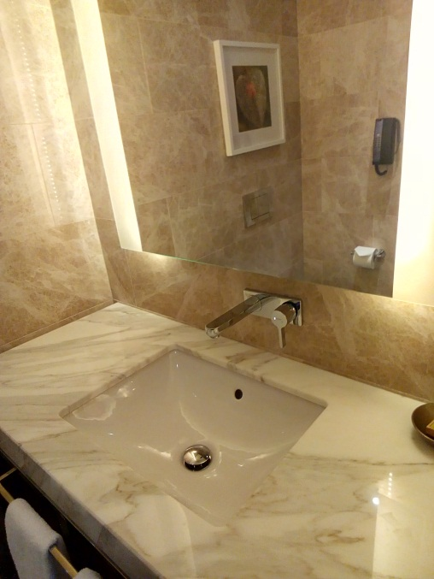
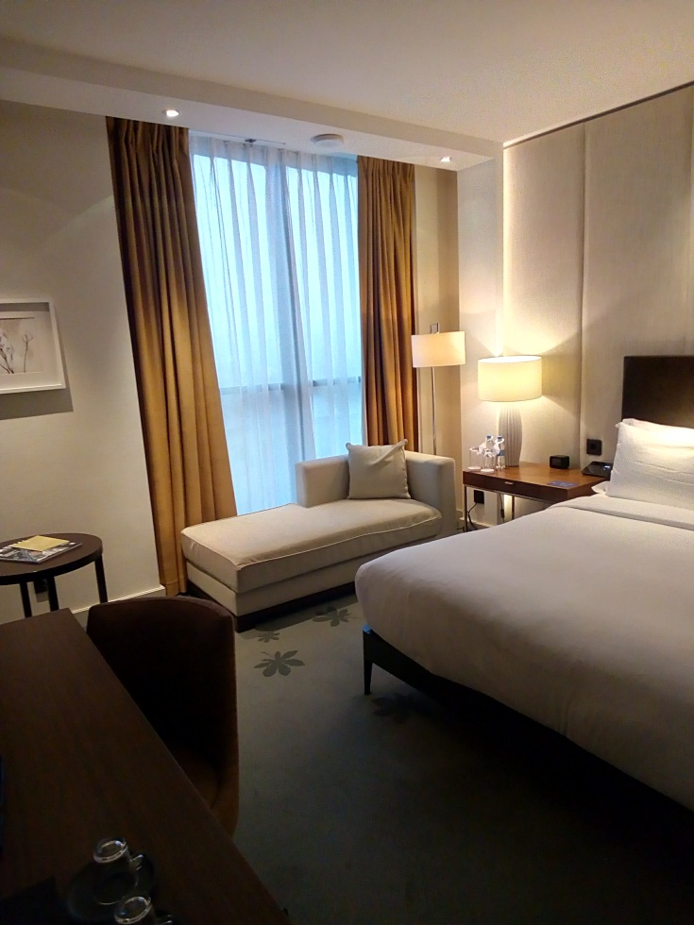
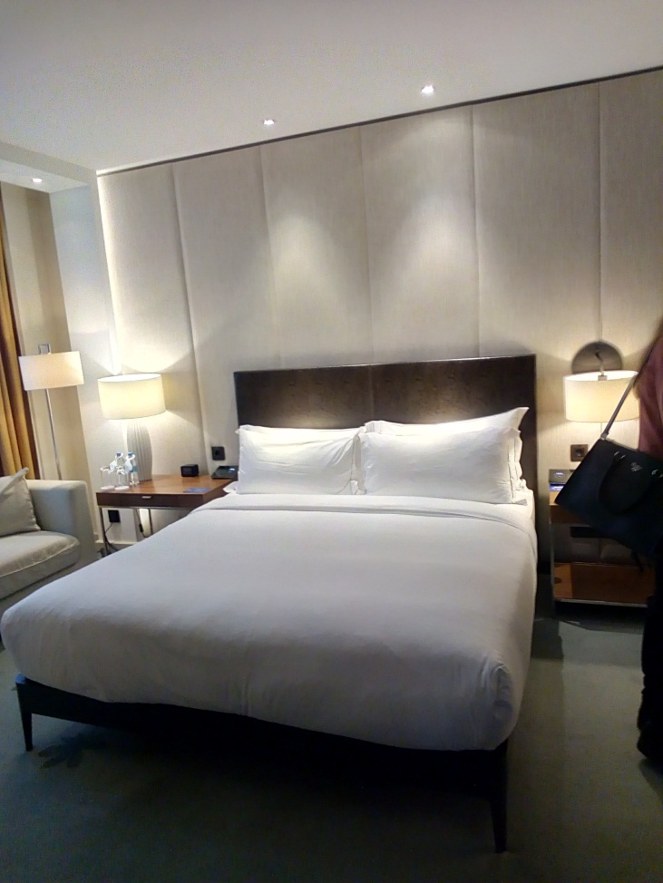
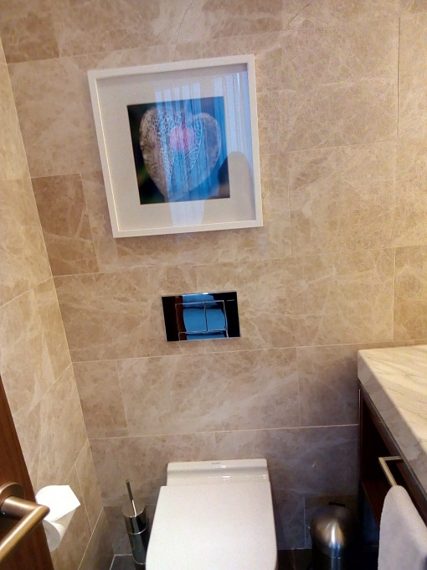

Slide 5
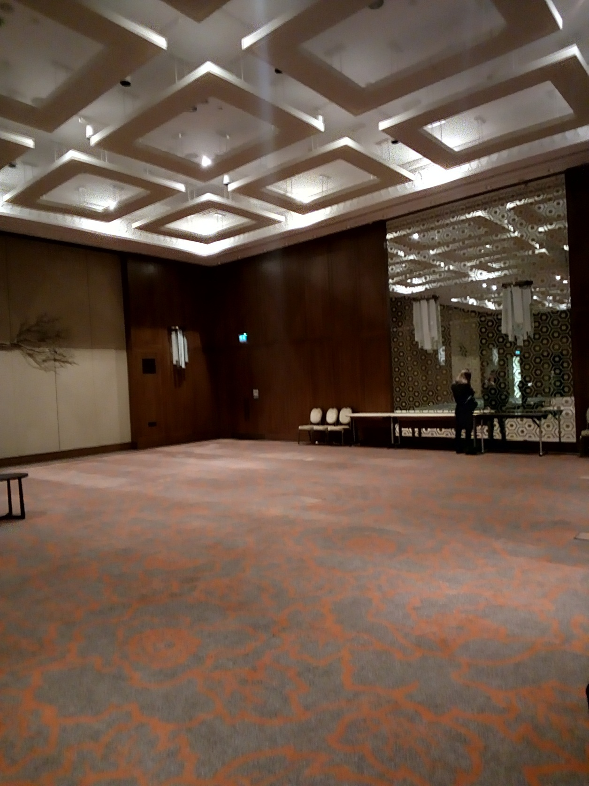
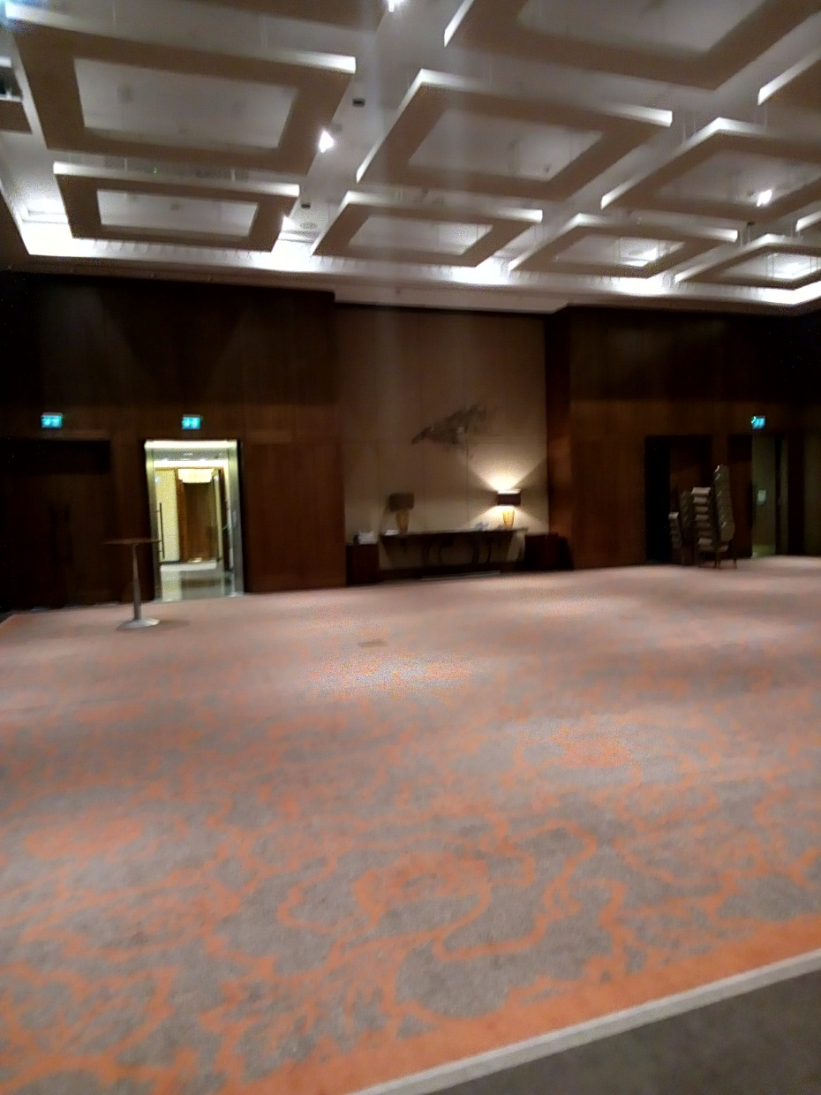
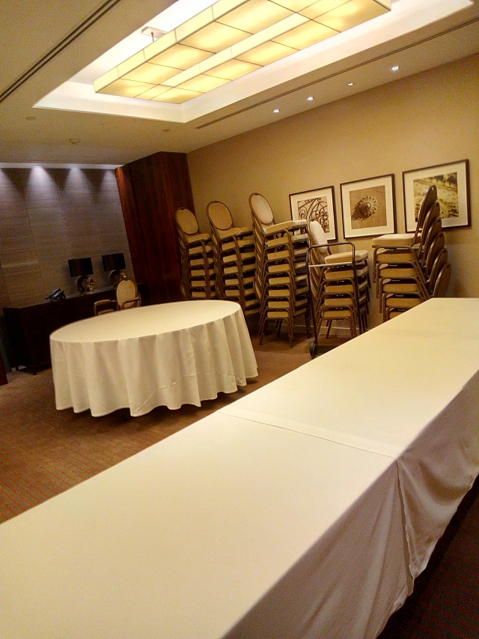
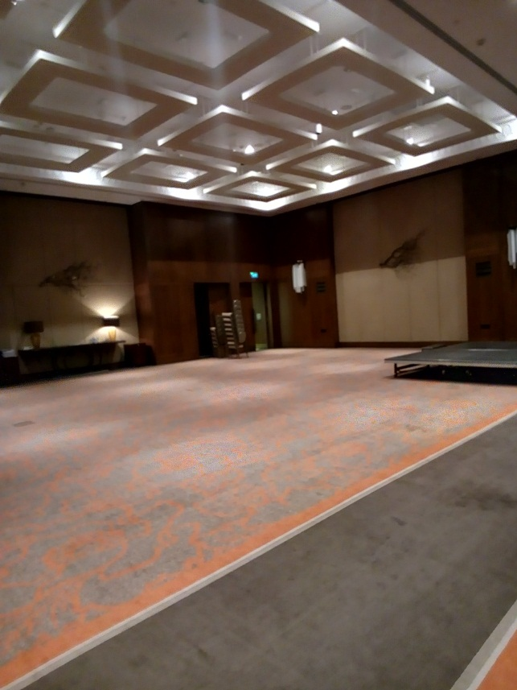
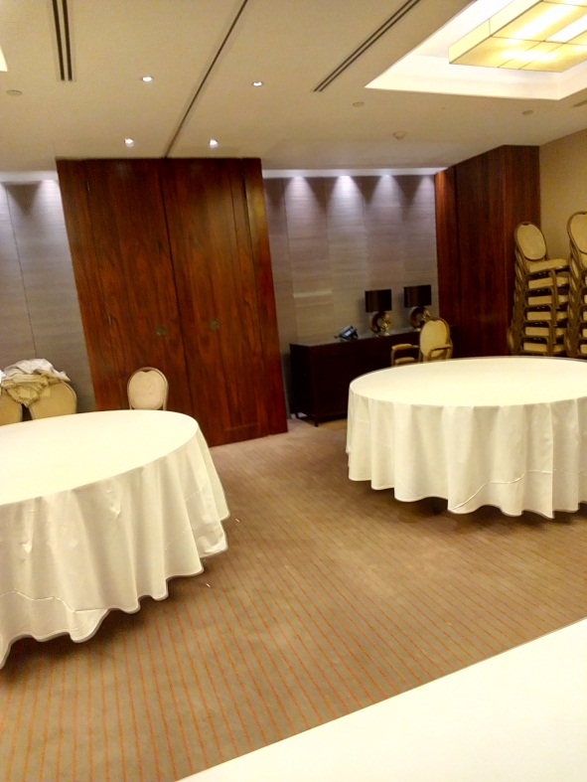
Конференц-зали
Готель має 11 конференц-залів також один бальний зал у якому максимальна місткість 500 чоловік. Ми змогли побачити один конференц-зал та бальний зал. Всі інші зали були орендовані на даний момент, навіть побачені були у процесі приготування до заходів.

Slide 6
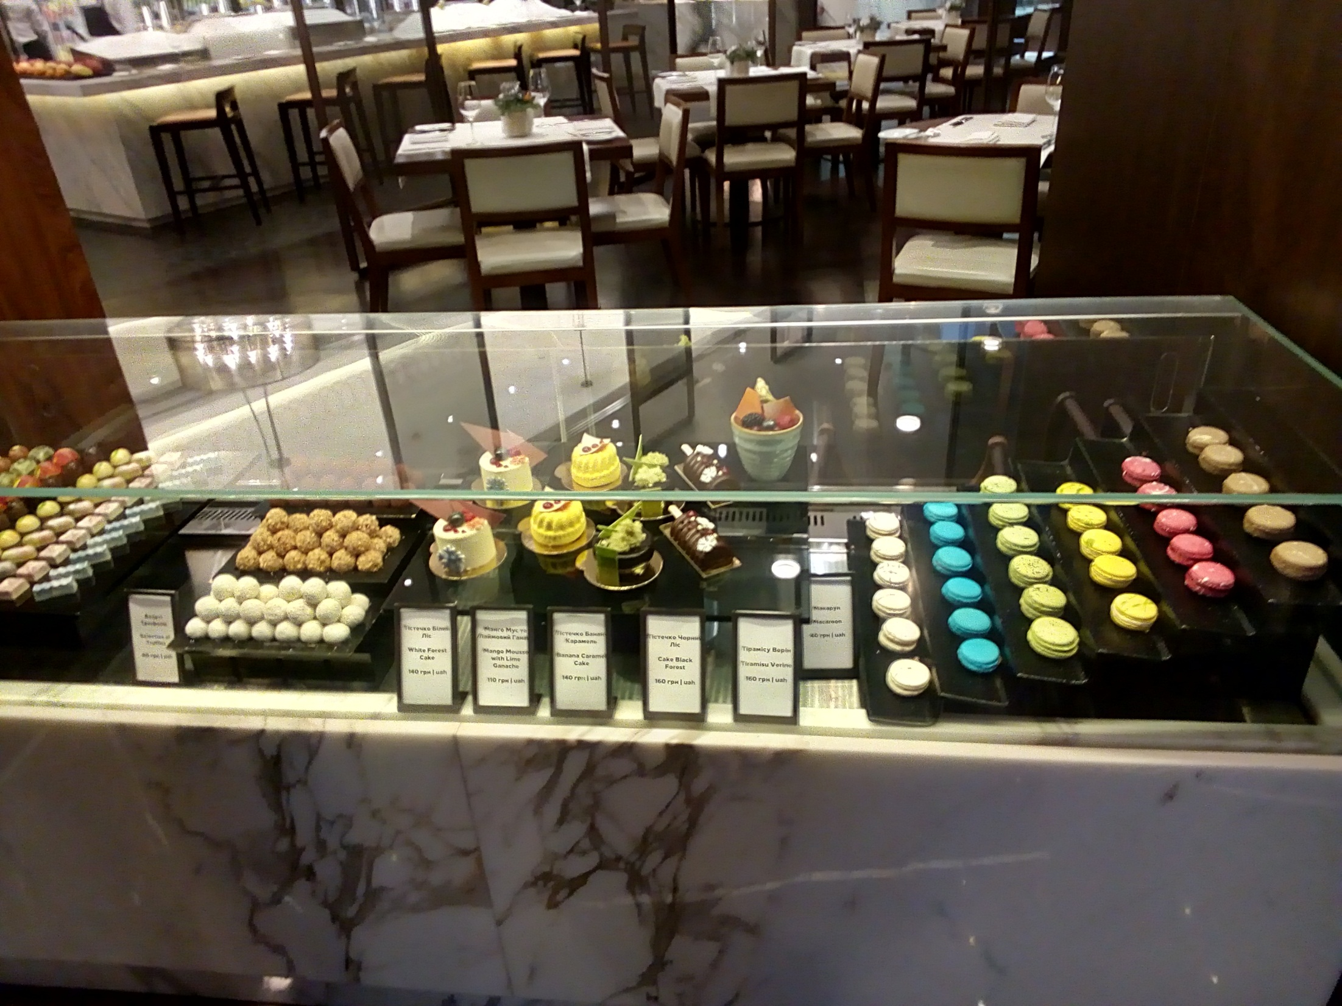
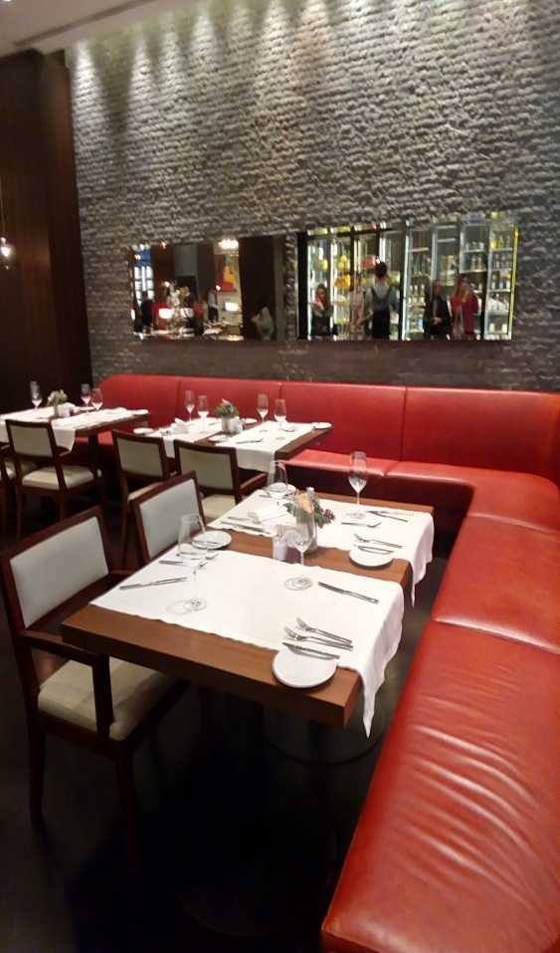
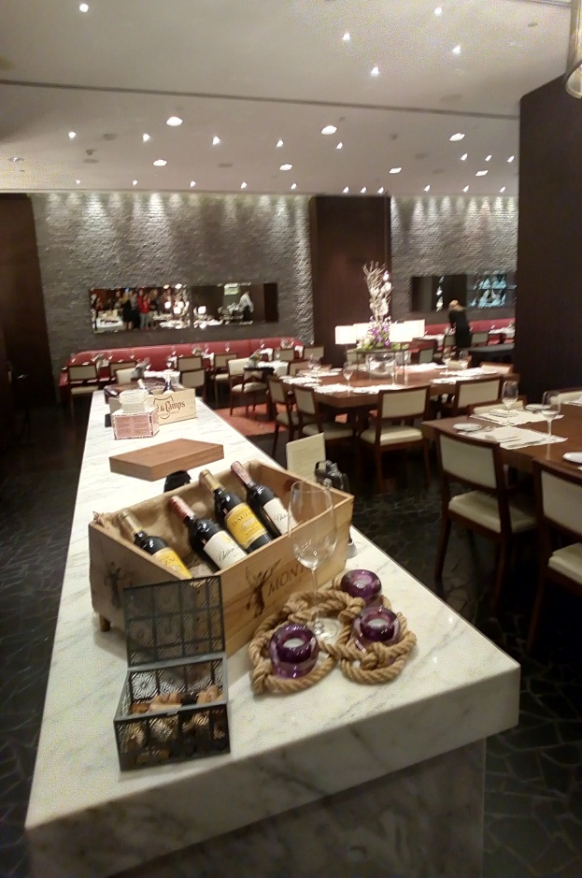
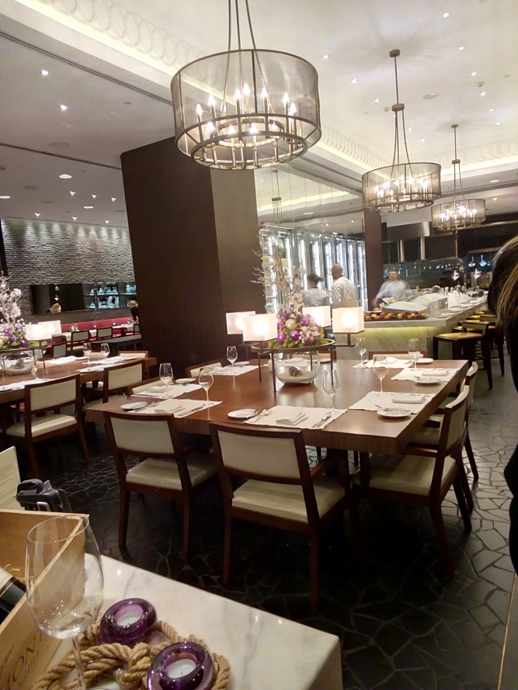
Ресторан
Ресторан у готелі з відкритою кухнею Park Kitchen вибір кухні української так індійської. Показ гастрономічних смаколиків від Шеф-кухара. Кожної неділі в ресторані проводять ексклюзивні бранчі.

Slide 7
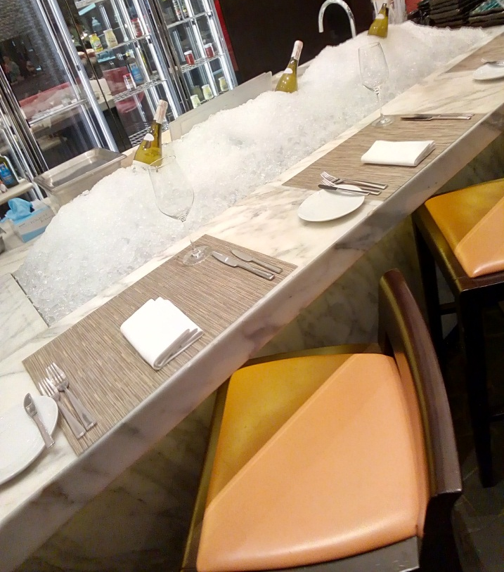
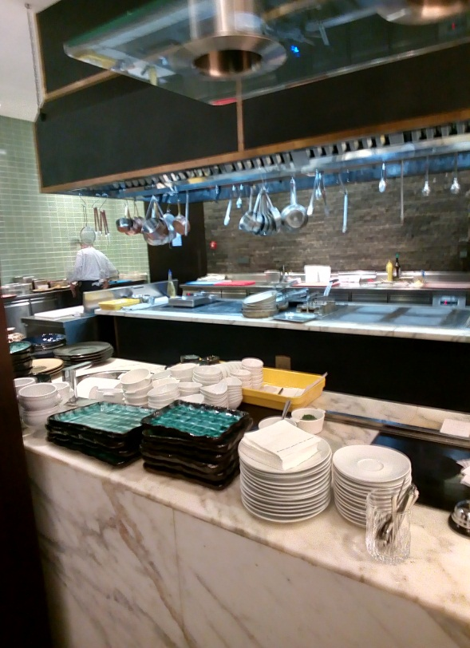
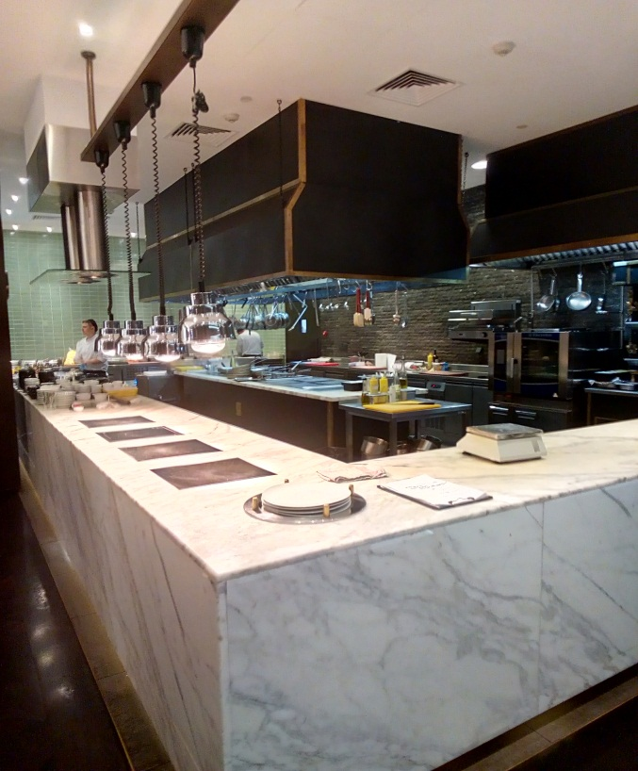
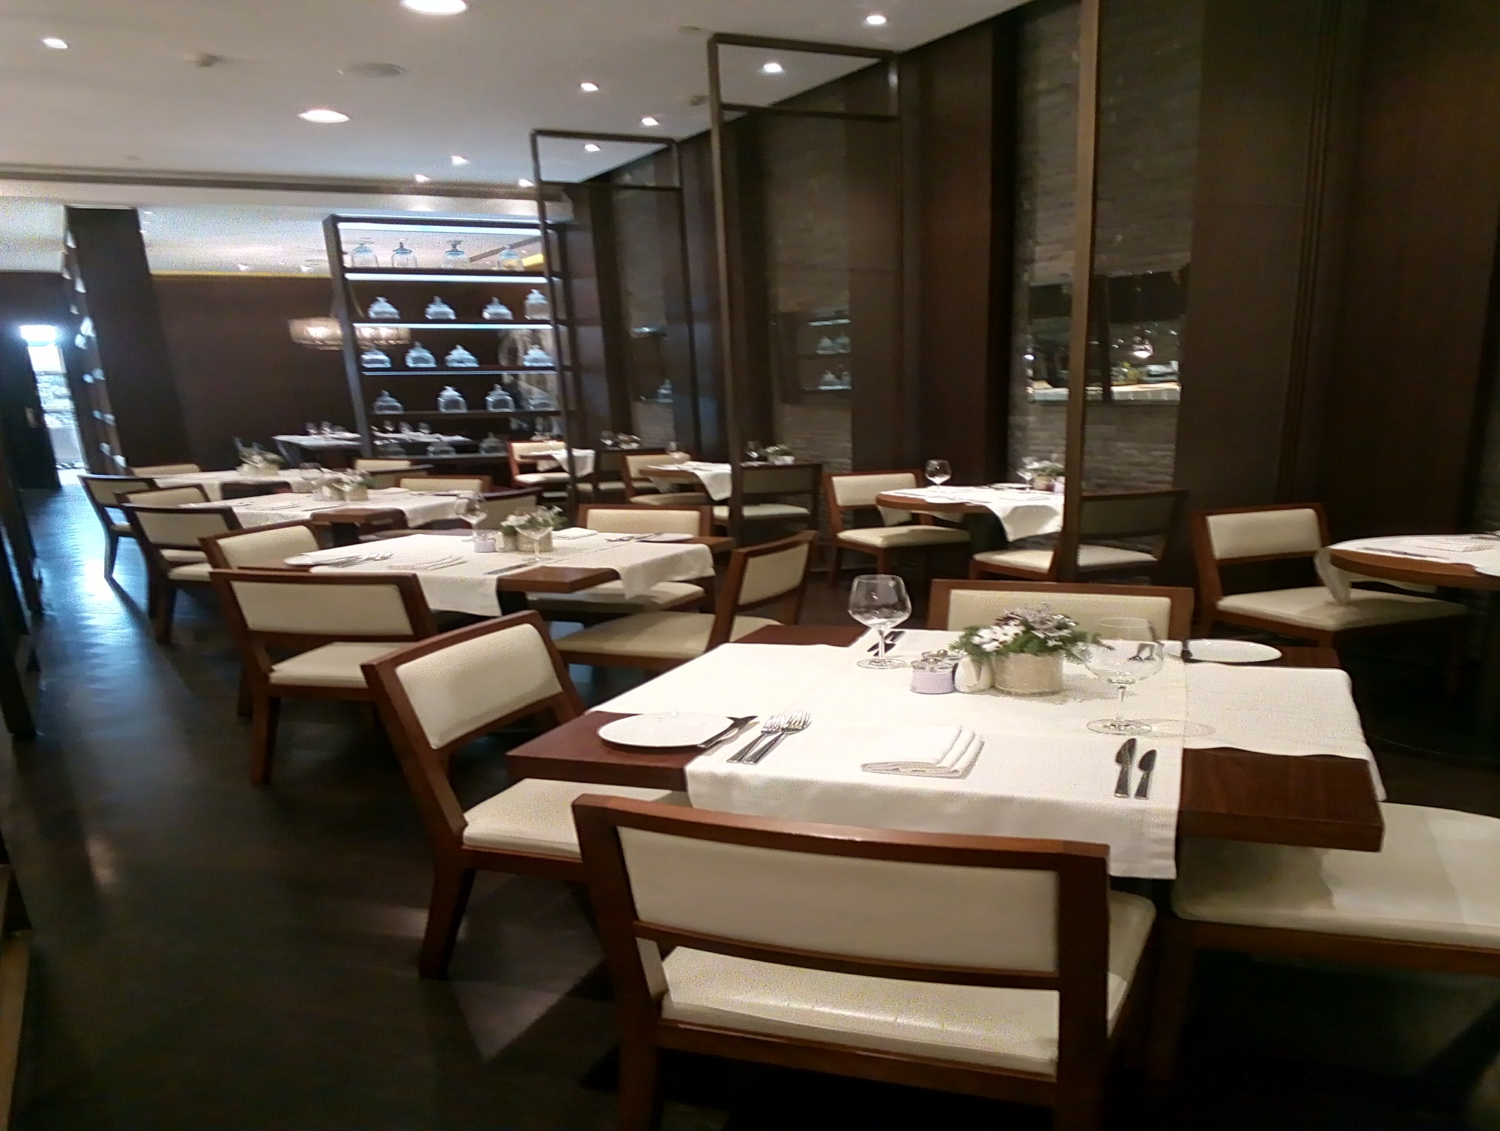
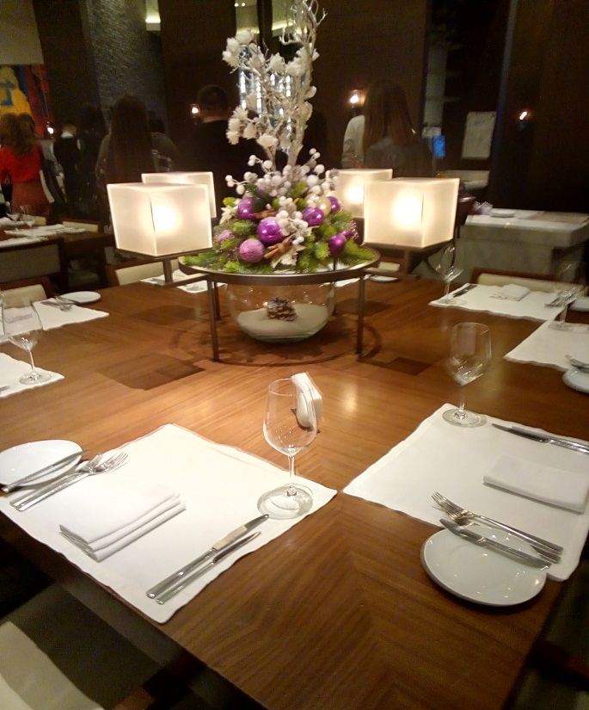
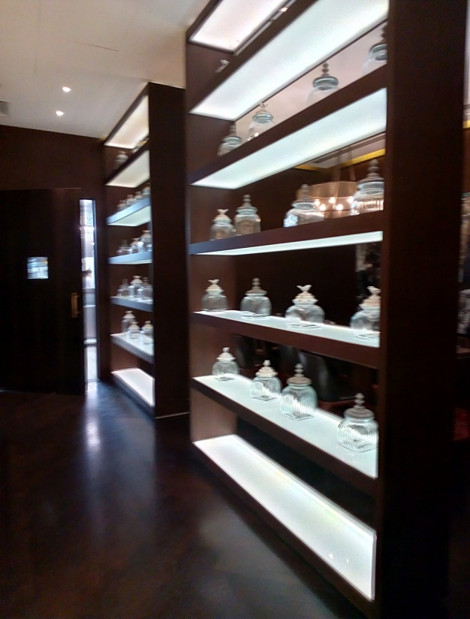
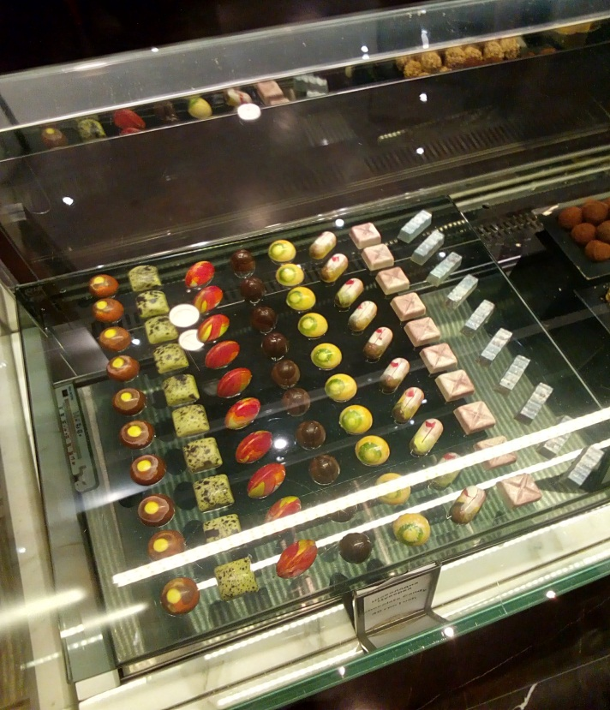

Slide 8
ДЯКУЮ ЗА УВАГУ!

